Slide 1
Animais Aquáticos Cultiváveis
Universidade Federal da Grande Dourados – UFGD
Faculdade de Ciências Agrárias - FCA
Engenharia de Aquicultura
Sistema muscular
Prof. Dacley

Slide 2
3 tipos de músculos
Liso: não apresentam estriações. Geralmente associados às vísceras; possuem contração lenta e involuntária. Localizados na parede do trato digestório e dos vasos sanguíneos;
Cardíaco: Apresenta estriações. Contração rápida e movimento involuntário. Localizado no coração;
Esquelético: Apresenta muitas estriações; contração rápida; movimento voluntário e são compostos por miofibrilas (fibras musculares), formadas por sarcômeros (miômeros – constituídos por um complexo de proteínas (miosina + actina), alinhadas em série para formar uma estrutura cilíndrica designada miofibrila). Está ligado ao esqueleto.

Slide 3
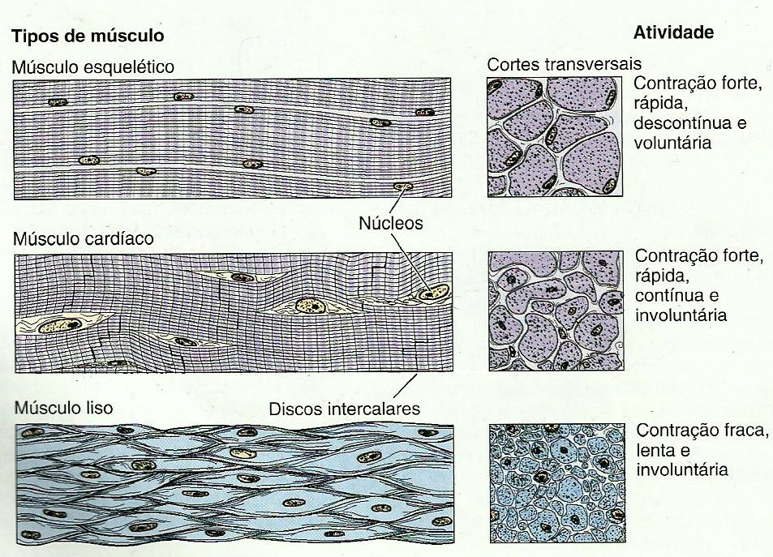
Imagem: https://www.sobiologia.com.br/conteudos/Histologia/epitelio21.php

Slide 4
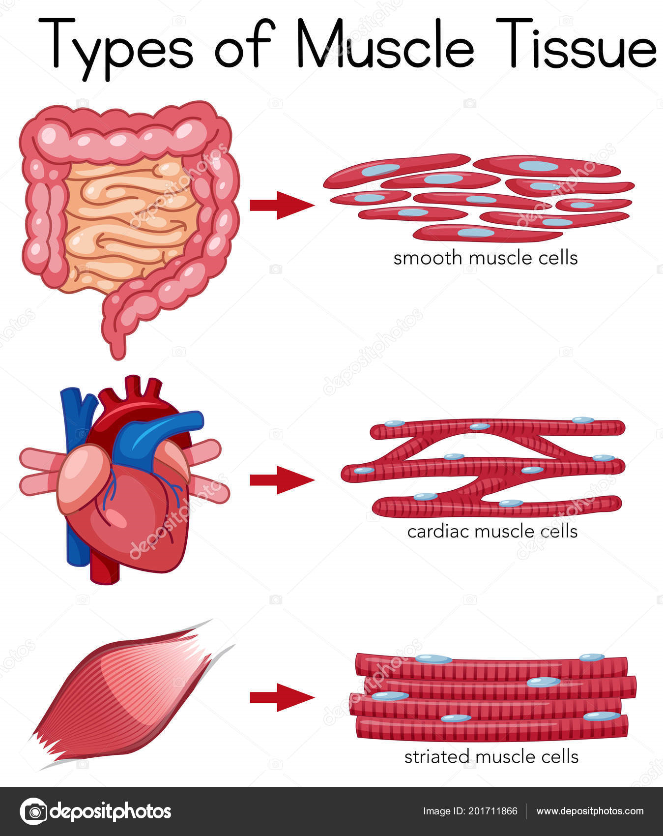
Tipos de tecidos musculares
Imagem: Google

Slide 5
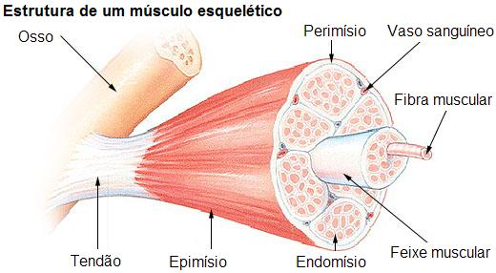
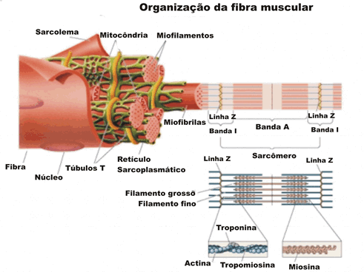
Imagem: Wikipedia
Imagem: https://sites.google.com/site/tudoensinomedio/unifei/calendario-1/biologia-1/diversidade-celular-e-histologia/tipos-de-tecido/tecido-muscular/tecido-muscular-estriado-esqueletico

Slide 6
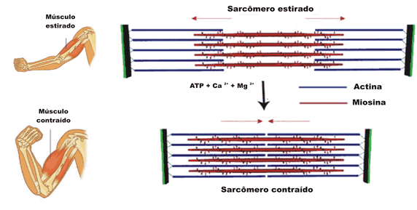
Imagem: https://sites.google.com/site/tudoensinomedio/unifei/calendario-1/biologia-1/diversidade-celular-e-histologia/tipos-de-tecido/tecido-muscular/tecido-muscular-estriado-esqueletico

Slide 7
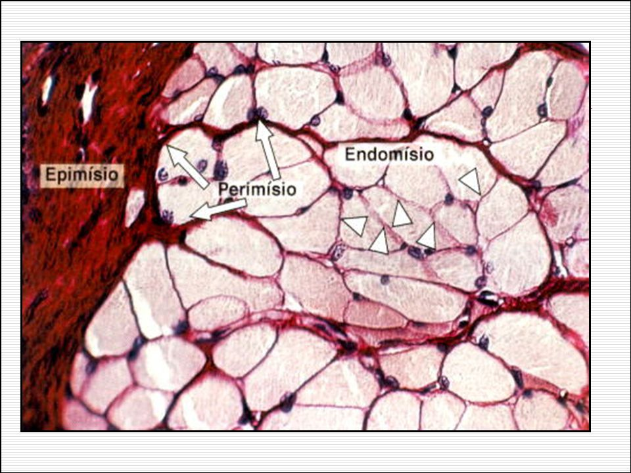

Slide 8
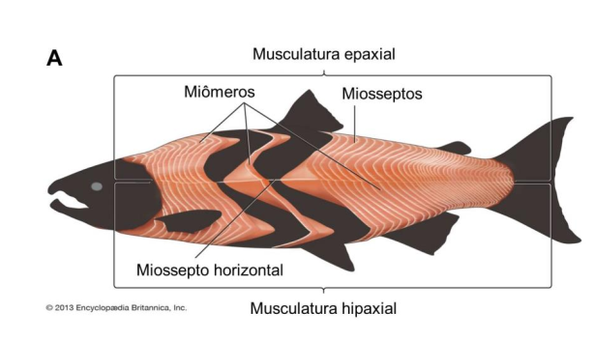
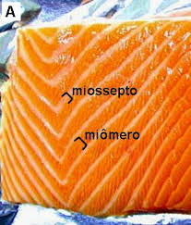
Nos peixes, a maior parte da massa corporal é representado pelo tecido muscular estriado esquelético, que constitui de 40 a 60% do peso total do animal.
Essa musculatura está organizada em unidades morfofuncionais, os miômeros, que se repetem ao longo do corpo do animal e são separados por bainhas de tecido conjuntivo, os miosseptos.
Duran (2019)
De Paula (2013)

Slide 9
Os miosseptos transmitem a força de contração das fibras musculares, através dos tendões, para o corpo e nadadeira caudal, resultando na ondulação e propulsão do corpo;
Nos teleósteos, os miômeros apresentam formato em W ( )
W

Slide 10
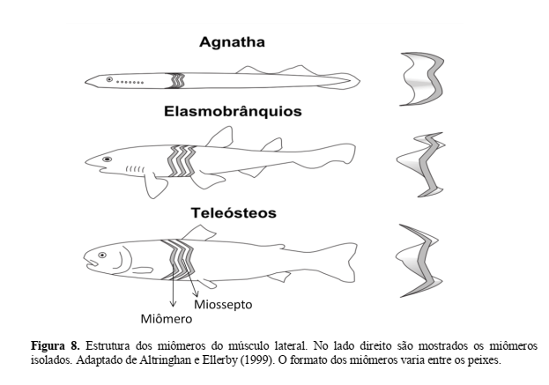

Slide 11
A musculatura estriada esquelética, apresenta-se organizada em camadas, contendo diferentes tipos de fibras musculares que possuem diferentes velocidades de contração
Musculo vermelho – superficial
Musculo intermediário
Músculo branco - profundo

Slide 12
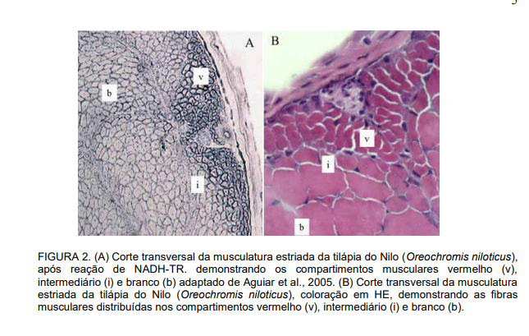
Salomão, 2014

Slide 13
Compartimento vermelho
Normalmente corresponde a menos de 10% e nunca excede 30% de toda musculatura miotomal;
Está localizado na região subdermal como uma camada fina e uniforme ao longo de todo corpo do animal ou pode apresentar uma distribuição mais localizada, aparecendo somente na região da linha lateral, assumindo um aspecto triangular;
É constituído por fibras vermelhas, de contração lenta e metabolismo oxidativo;
Apresentam pequeno diâmetro (entre 25 e 45 µm), muitos vasos sanguíneos, grande concentração de mioglobina, grande quantidade de mitocôndrias e muitas gotículas de lipídeos.
São recrutadas durante a realização de movimentos lentos e de sustentação, como a migração.

Slide 14
Compartimento intermediário
Localizado entre as fibras brancas e as vermelhas;
Essas fibras apresentam contração rápida e metabolismo oxidativo/glicolitíco;
Alguns peixes não apresentam esse conjunto de fibras.

Slide 15
Compartimento Branco
Corresponde de 70 a 90% do volume total do tecido muscular;
É formado por fibras musculares brancas, de contração rápida e metabolismo glicolítico;
Apresentam diâmetros entre 50 e 100 µm, menor quantidade de capilares sanguíneos, baixa concentração de mioglobina, poucas mitocôndrias e poucas gotículas de lipídios;
É recrutado nos movimentos bruscos de natação, como a captura de alimento e fuga de predadores.

Slide 16
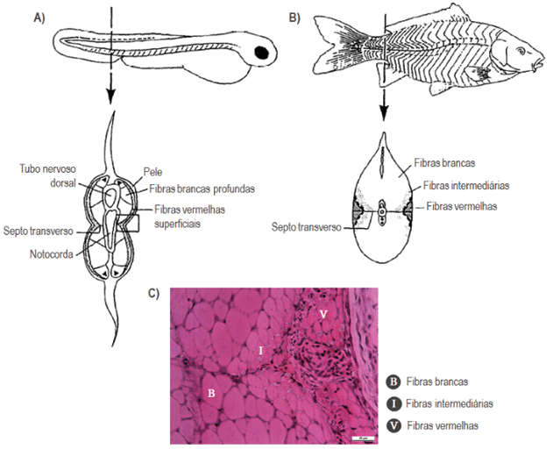

Slide 17
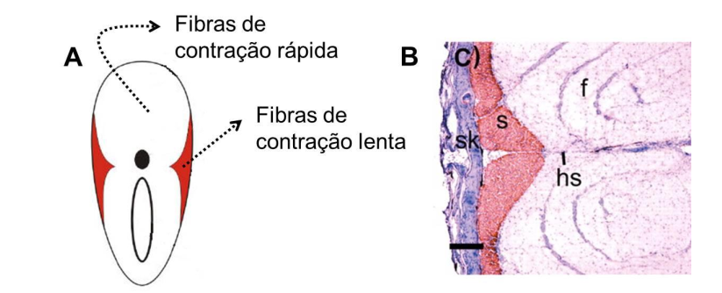
Duran, (2019)

Slide 18
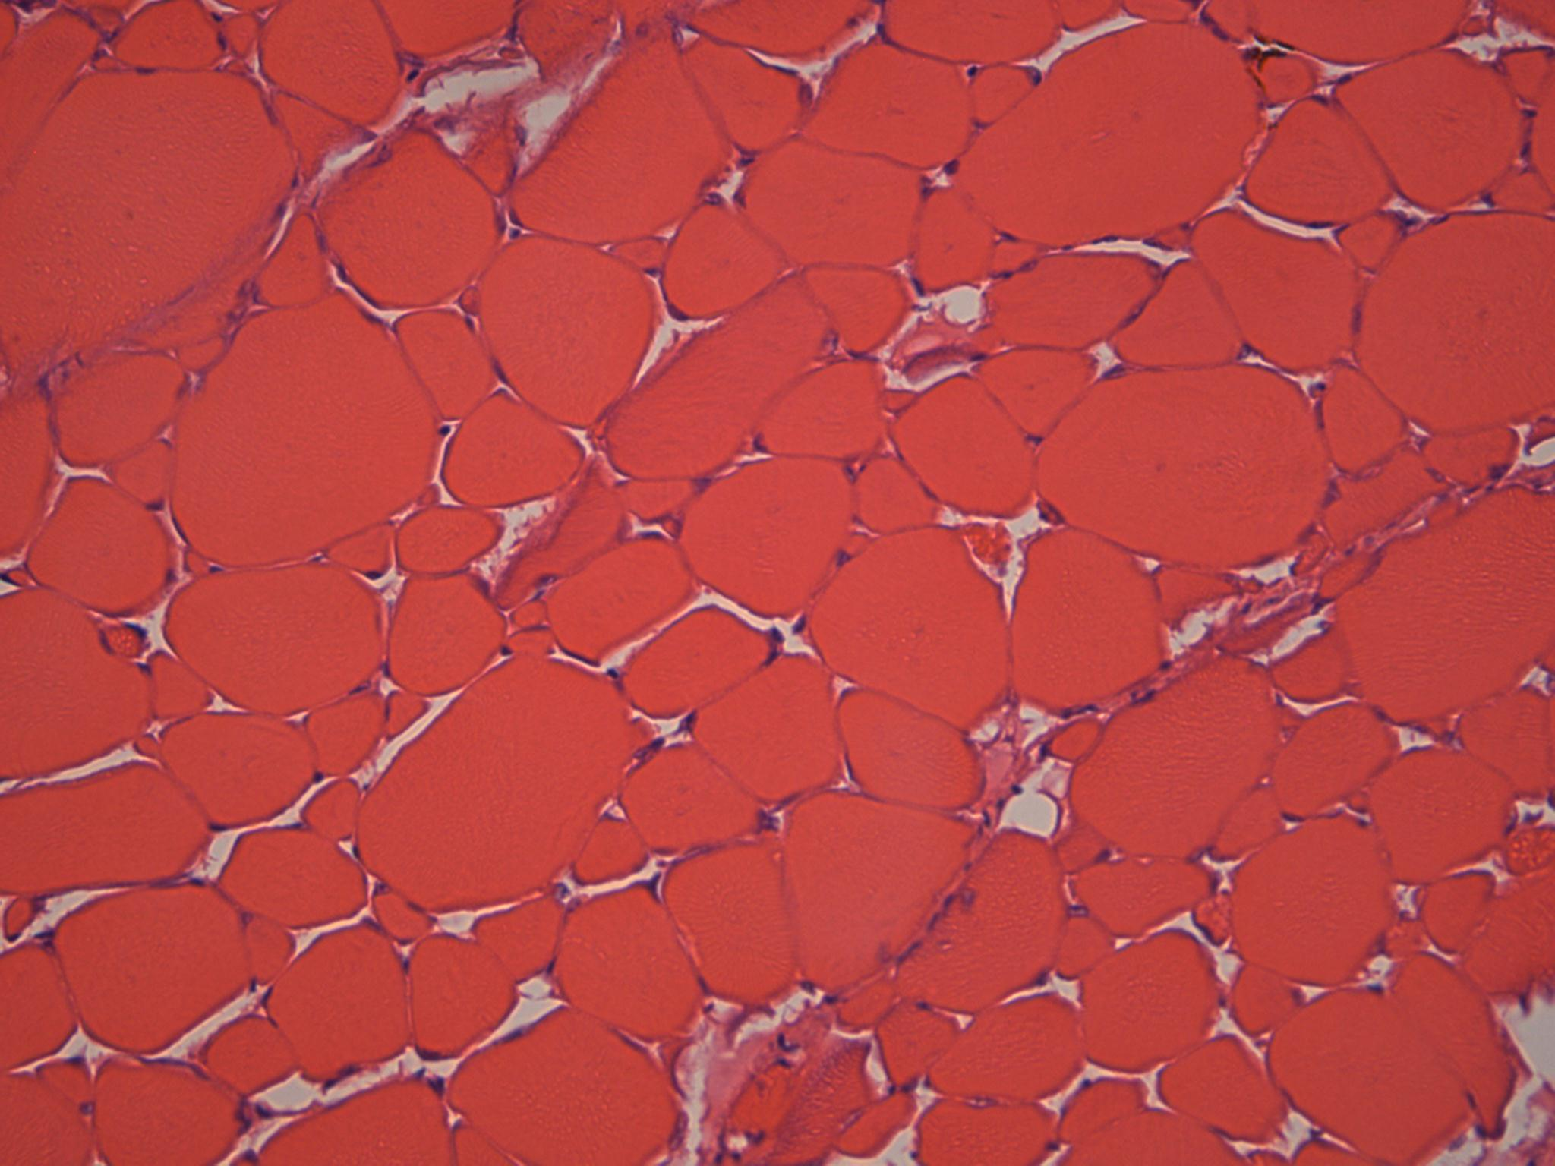

Slide 19
A formação das primeiras fibras musculares ocorre nas fases iniciais de desenvolvimento embrionário;
O crescimento pós-embrionário da musculatura estriada esquelética é dependente da ativação, proliferação e diferenciação das células satélites, que são responsáveis pelo crescimento hipertrófico e hiperplásico das fibras musculares.

Slide 20
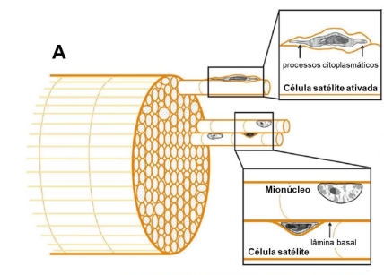
As células satélites são quiescentes. Quando ativadas, sofrem divisão celular.
Duran (2019)

Slide 21
Quando ativadas e iniciam o processo de divisão celular, podem sofrer fusão a uma fibra muscular já existente, caracterizando a hipertrofia, ou podem fundir-se a outras células satélites, na superfície da fibra muscular, formando um miotubo que se diferencia em uma nova fibra muscular, caracterizando a hiperplasia.

Slide 22
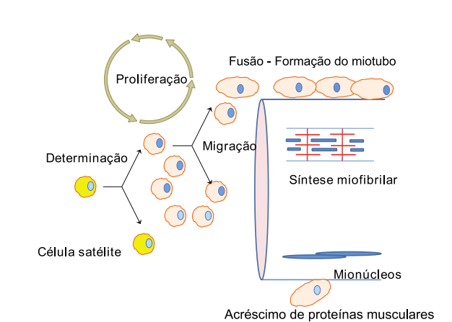
Johnston et al., (2011)

Slide 23
Portanto, na hipertrofia, as células satélites ativadas fundem-se com fibras musculares existentes, aumentando o número de núcleos para maior síntese de miofibrilas, levando ao aumento na área da fibra;
Na hiperplasia, a fusão das células satélites ativadas resulta na formação de novos miotubos na superfície das fibras existentes, com posterior diferenciação em novas fibras musculares.

Slide 24
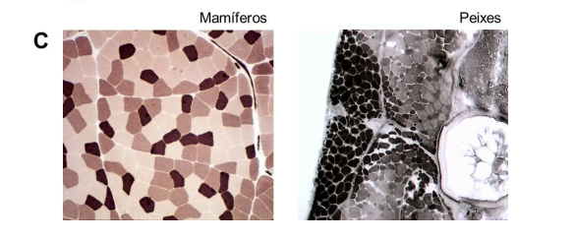
Diferente dos mamíferos, onde a hiperplasia termina em um curto período de tempo após o desenvolvimento embrionário.
Duran (2019)

Slide 25
Peixes, diferente dos demais vertebrados, apresentam crescimento hipertrófico e hiperplásico durante toda a vida (crescimento indeterminado);
Nos peixes, as contribuições de hipertrofia e hiperplasia para o crescimento muscular são variáveis, dependendo do período de crescimento e da espécie considerada;

Slide 26
Nas espécies que atingem um tamanho final de poucos centímetros, o crescimento muscular envolve principalmente a hipertrofia e o período de crescimento hiperplásico é menor;
Nas espécies que atingem tamanho final maior, como as de interesse à piscicultura de corte, novas fibras musculares são continuamente recrutadas durante todas as fases de crescimento.

Slide 27
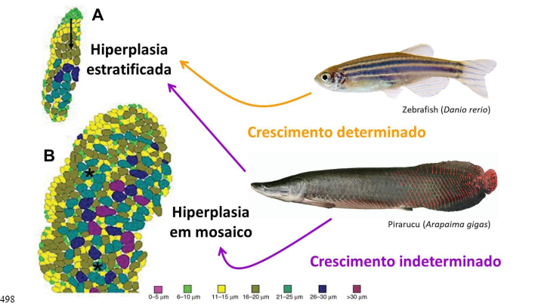
Duran (2019)

Slide 28
Com a idade, reduz a contribuição de hiperplasia para o crescimento muscular.
De forma simples:
  Fibras com tamanho inferior a 20 µm = hiperplasia;
  Fibras com tamanho entre 20 e 50 µm = início hipertrofia
  Fibras com tamanho superior a 50 µm = hipertrofia

Slide 29
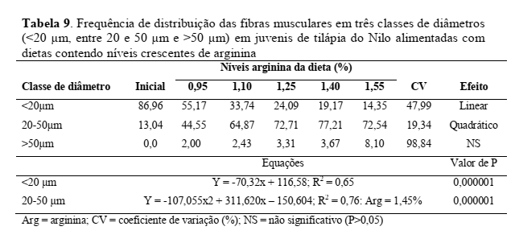
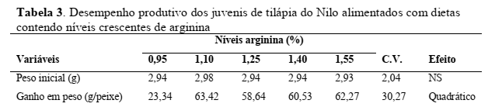

Slide 30
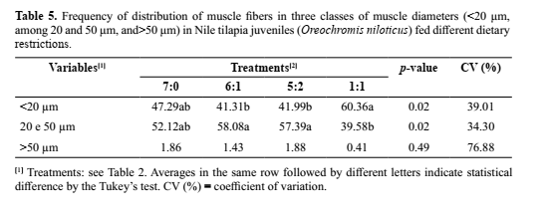
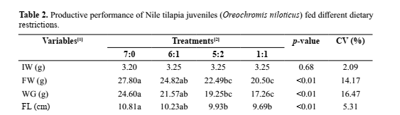
Lui et al., (2020)

Slide 31
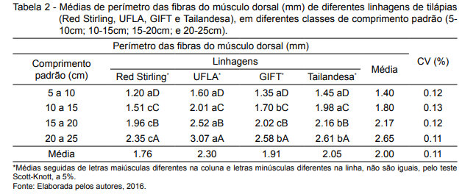
Vieira Melo et al., (2016)

Slide 32
Considerações finais
O sistema muscular de peixes é bastante complexo, principalmente no que se refere aos mecanismos de hiperplasia e hipertrofia;
3 compartimentos de fibras;
Vários fatores podem influenciar no crescimento muscular.

